Slide 1
業務改善助成金の手続きの流れ
事業主
労働局
事業主
申請書の作成、提出
審査、交付決定
（１か月程度）
計画の実施
（１～３か月程度）
・申請書（添付資料）には以下を計画を記載する。
①業務改善計画の策定
（設備・器具の導入等）
②賃金引上計画の策定
（事業場内最低賃金を一定額以上引上げ）
・申請書を労働局へ提出する。
労働局において申請書の審査を行い、適正であれば助成金の交付決定を行う。
事業主が計画に基づき、
①業務改善（設備導入等）
②助成対象経費の支払い
③賃金引上げ（注）を実施する。
※３月末までに計画を完了する必要あり。（注）賃金引上げは、申請書提出後であれば、交付決定前に実施してもよい。
事業主
労働局
実績報告書の作成、提出
（提出期限：計画完了後１か月
又は4/10のいずれか早い日）
審査、金額確定
（20日程度）
請求書の提出
助成金の支給
状況報告の提出
・実績報告書には以下を記載する。
①業務改善計画の実施結果
②助成対象経費の支払い結果
③賃金引上げ状況
・実績報告書を労働局へ提出する。
労働局において実績報告書の審査※を行い、助成金の金額を確定する。
※①業務改善（設備導入等）及び
費用額の確認
②賃金引上げの確認

Slide 2
業務改善助成金の申請書作成の概要①
１ 申請書
定型様式に事業所の所在地のほか、申請金額、事業の概要等を記載
する。
２ 添付書類（申請書に加え以下の資料を添付）
① 事業実施計画書（別添様式）
＜次のページで説明＞
② 助成対象経費の見積書
③ 申請前３月分の賃金台帳の写し
（④ 生産性要件を満たしていることが確認できる書類→より高い助成率を
得る場合）
⑤ その他参考になる資料

Slide 3
業務改善助成金の申請書作成の概要②
３ 事業実施計画書（別添様式の主な記載事項）・・・記載例：朱書き「」
（１） 賃金引上計画
＜事業場内最低賃金をいつ引き上げるかなどを記載＞
＜事業場内最低賃金を定めた就業規則等の改正案＞
「第〇条 会社における最も低い賃金は、時間給又は時間換算額〇円とする。～」
「附則 この規程は、令和○年○月○日から施行する。」
（２） 事業実施計画（放課後等デイサービス業において業務管理システムを導入した例）
①現状の作業方法（問題点）、所要時間等
「従来の情報共有ツールが紙媒体であったため従業員の作業が煩雑になり、情報共有
に労力を要していました（１人につき、１日〇時間要していました）。」
②設備投資など業務改善計画の内容
「紙で行っていた利用者との情報共有について、スマートフォンで入力・閲覧が可能なサ
イトを設置したことで、利用者から担当者への連絡、担当者から利用者への連絡、スケ
ジュール等を瞬時に共有できるようになりました。」
※原則として汎用事務機器としてのスマートフォンは助成対象になりません。
また、サイトについても広告宣伝用のホームページの作成については助成対象になりません。
③計画の実施による生産性向上、労働者の労働能率の増進、業務改善の効果
「従業員の情報共有にかかる時間が１人につき、１日１時間程度短縮及び負担が軽減
されたことにより生産性が向上しました。」

Slide 4
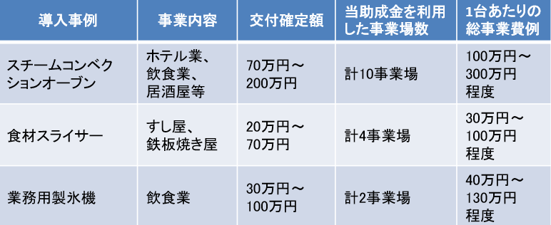
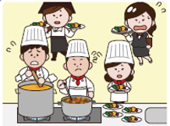
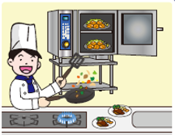
業務改善助成金業種別事例集（宿泊業・飲食サービス業編）①
調理器具類
【生産性向上の効果】
○導入前
仕込みや調理等作業に時間がかかり、他の作業に手が回らず製造できる量も少なかった。
○導入後
仕込み時間・調理時間が短縮され、一度に製造できる量も増えて効率が上がった。
※平成29年度（助成上限額200万円）に基づく実績。

Slide 5
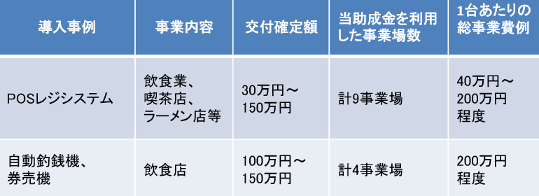
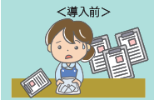
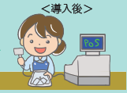
業務改善助成金業種別事例集（宿泊業・飲食サービス業編）②
POSレジシステム、自動釣銭機等
【生産性向上の効果】
○導入前
入金・売上の集計や、領収書、釣銭支払等、作業時間が長くなっていた。
○導入後
清算業務が自動化され時間短縮されることにより、顧客の回転率も向上した。
※平成29年度（助成上限額200万円）に基づく実績。

Slide 6
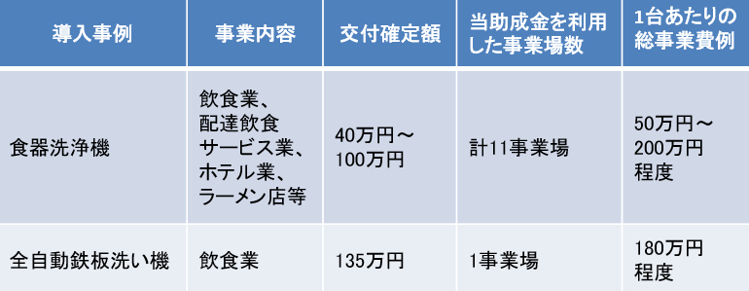
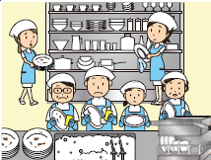
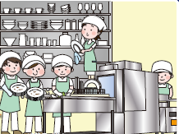
業務改善助成金業種別事例集（宿泊業・飲食サービス業編）③
洗浄機(食器洗浄機)
【生産性向上の効果】
○導入前
手作業で食器を洗浄していたため、作業効率が悪く時間がかかっていた。
○導入後
食器の洗浄にかかる時間が大幅に短縮し、作業効率の向上を図ることができた。
※平成29年度（助成上限額200万円）に基づく実績。

Slide 7
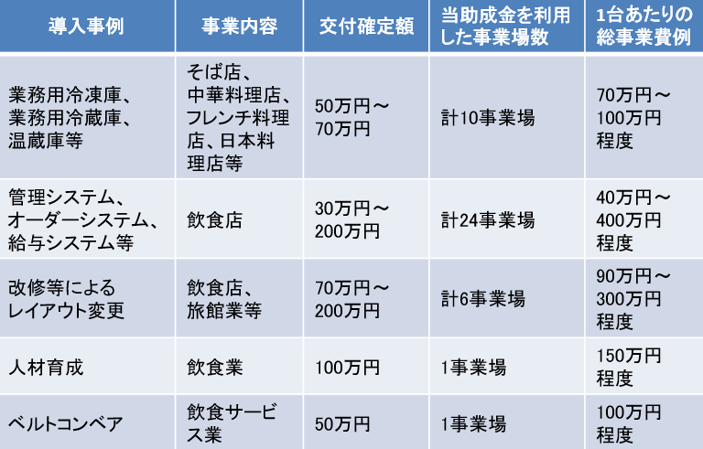
業務改善助成金業種別事例集（宿泊業・飲食サービス業編）④
その他
それ以外にも、生産性向上に資する様々な設備等を導入
《管理システムの導入により、情報共有ができるようになった例》
※平成29年度（助成上限額200万円）に基づく実績。

Slide 8
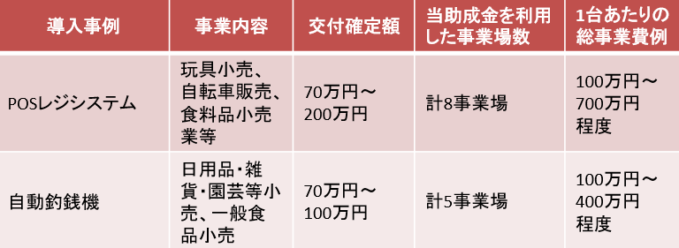
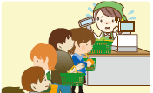
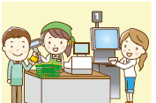
業務改善助成金業種別事例集（卸売業・小売業編）①
POSレジシステム、自動釣銭機等
【生産性向上の効果】
○導入前
入金・売上の集計や、領収書、釣銭支払等、作業時間が長くなっていた。
○導入後
清算業務が自動化され時間短縮されることにより、顧客の回転率も向上した。
※平成29年度（助成上限額200万円）に基づく実績。

Slide 9
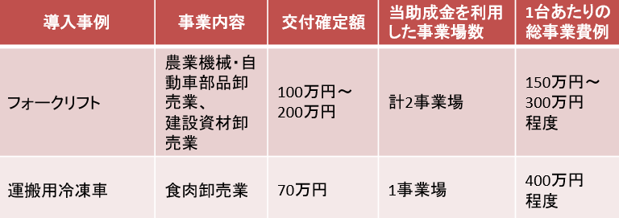
業務改善助成金業種別事例集（卸売業・小売業編）②
フォークリフト・特種用途自動車類（それに準ずるもの含む。）
【生産性向上の効果】
○導入前
荷物の運搬や積み下ろし作業に時間がかかっていた。
○導入後
一度に大量の重量物等を運ぶことができ、作業時間が短縮した。
※平成29年度（助成上限額200万円）に基づく実績。

Slide 10
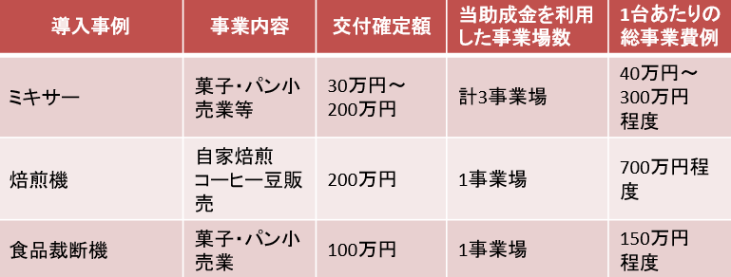
業務改善助成金業種別事例集（卸売業・小売業編）③
調理器具類
【生産性向上の効果】
○導入前
仕込みや調理等作業に時間がかかり、他の作業に手が回らず製造できる量も少なかった。
○導入後
仕込み時間・調理時間が短縮され、一度に製造できる量も増えて効率が上がった。
※平成29年度（助成上限額200万円）に基づく実績。

Slide 11
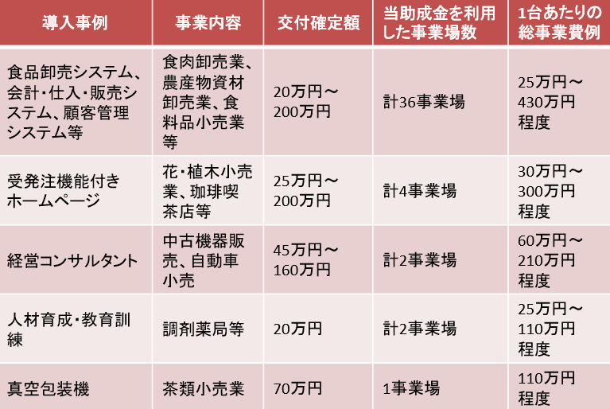
業務改善助成金業種別事例集（卸売業・小売業編）④
その他
それ以外にも、生産性向上に資する様々な設備等を導入
《管理システムの導入により、手計算から自動計算になった例》
※平成29年度（助成上限額200万円）に基づく実績。

Slide 12
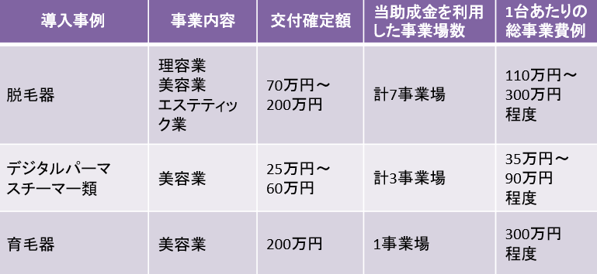
業務改善助成金業種別事例集（生活関連サービス業・娯楽業編）①
美容器具・施術器具類
【生産性向上の効果】
○導入前
既存の機械では仕上がりにムラがあり、施術時間が長くなっていた。
○導入後
施術時間の短縮に加え、高品質なサービスを提供でき、顧客の回転率も向上した。
※平成29年度（助成上限額200万円）に基づく実績。

Slide 13
業務改善助成金業種別事例集（生活関連サービス業・娯楽業編）②
シャンプーユニット
【生産性向上の効果】
○導入前
利用者の体勢の調節作業が非効率的であるだけでなく、ユニットの台数が少なく待ち時間も生じてしまい、施術時間が長くなっていた。
○導入後
状況に応じて高さ調節や角度調節などが可能になり、ユニットの台数も増え、施術時間の短縮につながった。
※平成29年度（助成上限額200万円）に基づく実績。

Slide 14
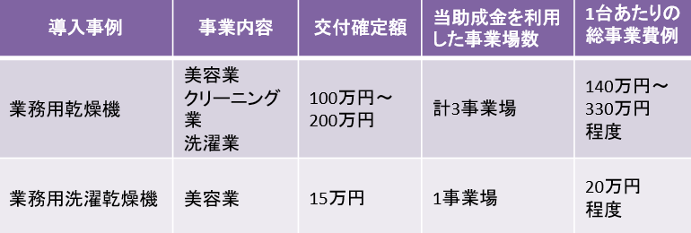
業務改善助成金業種別事例集（生活関連サービス業・娯楽業編）③
洗濯機・乾燥機
【生産性向上の効果】
○導入前
旧式の乾燥機等では時間がかかり、他の作業に手が回らなかった。
○導入後
乾燥等に要する時間が短縮された分、他の作業も行えるようになり効率が上がった。
※平成29年度（助成上限額200万円）に基づく実績。

Slide 15
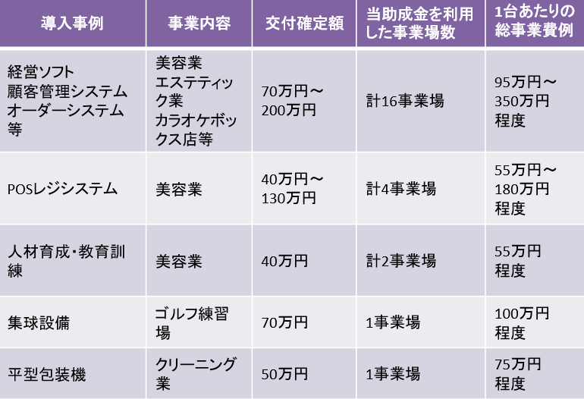
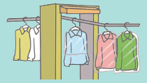
業務改善助成金業種別事例集（生活関連サービス業・娯楽業編）④
その他
それ以外にも、生産性向上に資する様々な設備等を導入
《自動包装機を導入したことで、業務効率化を図った例》
※平成29年度（助成上限額200万円）に基づく実績。

Slide 16
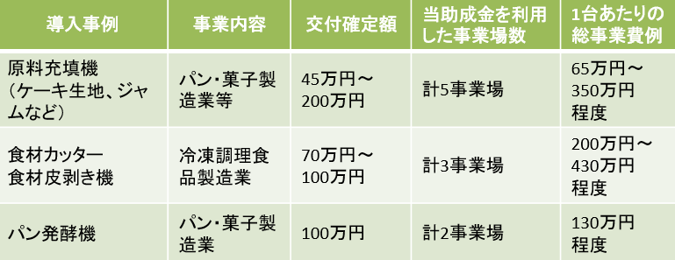
業務改善助成金業種別事例集（製造業編）①
調理器具類
【生産性向上の効果】
○導入前
手作業で食品を加工、計量、製造していたため、製品の出来具合にばらつきが生じていた。また、人員を多く割く必要があり、作業効率が悪かった。
○導入後
出来具合にばらつきがなくなり、作業時間を削減することができた。また、人員を削減することができ、他の業務に回すことが可能となったことで作業効率が向上した。
※平成29年度（助成上限額200万円）に基づく実績。

Slide 17
業務改善助成金業種別事例集（製造業編）②
包装機
【生産性向上の効果】
○導入前
包装を手作業で行っていたため、製品の出来具合にばらつきがあり、作業時間が長くなっていた。また、一度に生産できる量も限られていたため、作業効率が悪かった。
○導入後
均一な仕上がりが実現し、一度に多くの量を生産することができるようになったことで、作業効率が向上した。
※平成29年度（助成上限額200万円）に基づく実績。

Slide 18
業務改善助成金業種別事例集（製造業編）③
冷凍・冷蔵庫類
【生産性向上の効果】
○導入前
既存の設備では十分な冷凍が行えず、食材や製品の状態によって処理作業が生じていた。
○導入後
十分な冷凍が行えるため、保存中の食材や製品の品質が改善され、処理作業が軽減され作業効率が向上した。
※平成29年度（助成上限額200万円）に基づく実績。

Slide 19
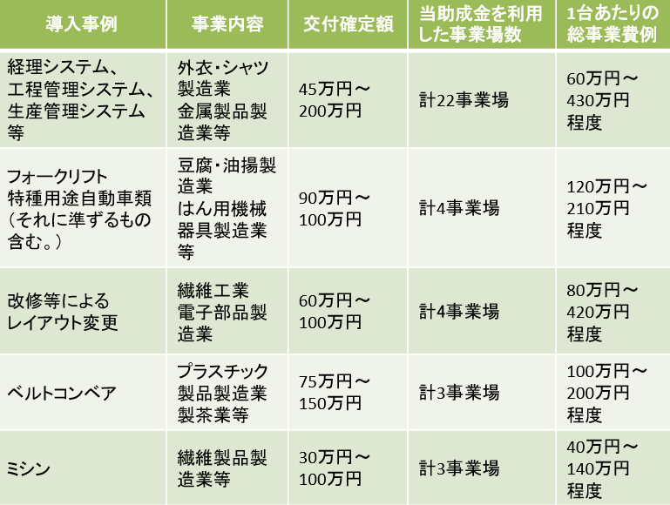
業務改善助成金業種別事例集（製造業編）④
その他
それ以外にも、生産性向上に資する様々な設備等を導入
《各経営情報を一元管理するシステムの導入により、管理業務の効率化を図った例》
※平成29年度（助成上限額200万円）に基づく実績。

Slide 20
業務改善助成金業種別事例集（医療・福祉編）①
福祉車両
【生産性向上の効果】
○導入前
利用者の送迎に多くの時間がかかり、複数の従業員で対応しなければならなかった。
○導入後
利用者が車椅子に乗ったまま乗降することが可能となり、送迎にかかる人員の削減や全体の送迎時間の短縮につながった。
導入事例 | 事業内容 | 交付確定額 | 当助成金を利用した事業場数 | 1台あたりの総事業費例
引き上げリフト付き福祉車両 | 通所介護事業 児童福祉事業 等 | 70万円～ 200万円 | 計9事業場 | 120万円～350万円 程度
スロープ付き 福祉車両 | 通所介護事業 等 | 70万円～ 200万円 | 計6事業場 | 130万円～ 310万円 程度
大人数送迎可能 福祉車両 | 居宅介護事業 等 | 100万円 | 計2事業場 | 280万円～ 400万円 程度
※平成29年度（助成上限額200万円）に基づく実績。

Slide 21
業務改善助成金業種別事例集（医療・福祉編）②
施術ベッド・医療ベッド類
【生産性向上の効果】
○導入前
利用者の移乗や起き上がり補助を複数名で行う場合が多くあり、効率的に作業を進めることが困難であった。
○導入後
ベッドの高さ調節などが可能になったことで、１人でスムーズに作業を行うことが可能となり、作業効率が向上した。
導入事例 | 事業内容 | 交付確定額 | 当助成金を利用した事業場数 | 1台あたりの総事業費例
電動式ベッド （調節機能付） | 通所介護事業 整体院 | 20万円～ 140万円 | 計6事業場 | 25万円～ 200万円 程度
ウォーターベッド型マッサージ器 | 通所介護事業 整骨院 | 70万円～150万円 | 計4事業場 | 100万円～200万円 程度
※平成29年度（助成上限額200万円）に基づく実績。

Slide 22
業務改善助成金業種別事例集（医療・福祉編）③
その他
それ以外にも、生産性向上に資する様々な設備等を導入
導入事例 | 事業内容 | 交付確定額 | 当助成金を利用した事業場数 | 1台あたりの総事業費例
受発注機能付きシステム 診療予約管理システム 等 | 障害者福祉事業 医療業 等 | 15万円～ 200万円 | 計23事業場 | 20万円～550万円 程度
レントゲン装置 CT設備 | 歯科診療所 | 100万円～ 200万円 | 計5事業場 | 300万円～ 1400万円 程度
改修等における レイアウト変更 | 歯科診療所 障害者就労施設 放課後デイサービス | 50万円～ 150万円 | 計4事業場 | 65万円～ 220万円 程度
※平成29年度（助成上限額200万円）に基づく実績。

Slide 23
日本政策金融公庫による融資の貸付対象拡充
【企業活力強化貸付（働き方改革推進支援資金）】
○ 賃金の底上げを含めた賃上げしやすい環境整備と生産性向上を促進するため、日本政策金融公庫による企業活力強化貸付（働き方改革推進支援資金）の貸付対象を拡充し、事業場内最低賃金の引上げに取り組む者に対して、設備資金や運転資金の融資を行う。
○ 助成金との併用可能（自己負担分のための融資や助成金受領までのつなぎ融資も可能）
貸付対象 | 事業場内最低賃金を2％以上引上げる者
資金使途 | 設備資金及び（長期）運転資金
貸付利率 | 特別利率① ※ 特別利率①は基準利率から年利が0.4％引下げとなる。 ※ 基準利率は中小企業事業1.11％、国民生活事業2.16～2.35％（令和2年1月6日現在。中小企業事業は貸付期間5年の標準的な利率。実際の適用利率は、信用リスク（担保の有無を含む。）等に応じて所定の利率が適用。国民生活事業は担保を不要とする融資を希望する場合。）
貸付限度額 | 中小企業事業 ： 7億2000万円（うち長期運転資金2億5000万円）（※） （※）特別利率①の限度額 ： 2億7000万円 国民生活事業 ： 7200万円（うち運転資金4800万円）
貸付期間 | 設備資金 ： 20年以内（うち据置期間2年以内） （長期）運転資金 ： 7年以内（うち据置期間2年以内）
※ 日本政策金融公庫による融資である【生活衛生貸付】においても、同様に拡充され、事業場内最低賃金を2％以上引上げる者について特別利率の適用対象とされている。

